Slide 1
포팅 매뉴얼
A608 조
이민수(팀장), 김성수, 정다은, 권용재, 김동현, 윤지영
삼성 청년 SW 아카데미 8기
공통 프로젝트
(7주, 2023.01.02 ~ 2023.01.17)

Slide 2
[목차]
1. 프로젝트 기술 스택 ----------------------------------------------3
2. DB 계정 및 프로퍼티 정의 -----------------------------------6
3. 빌드 및 배포설정 ------------------------------------------7

Slide 3
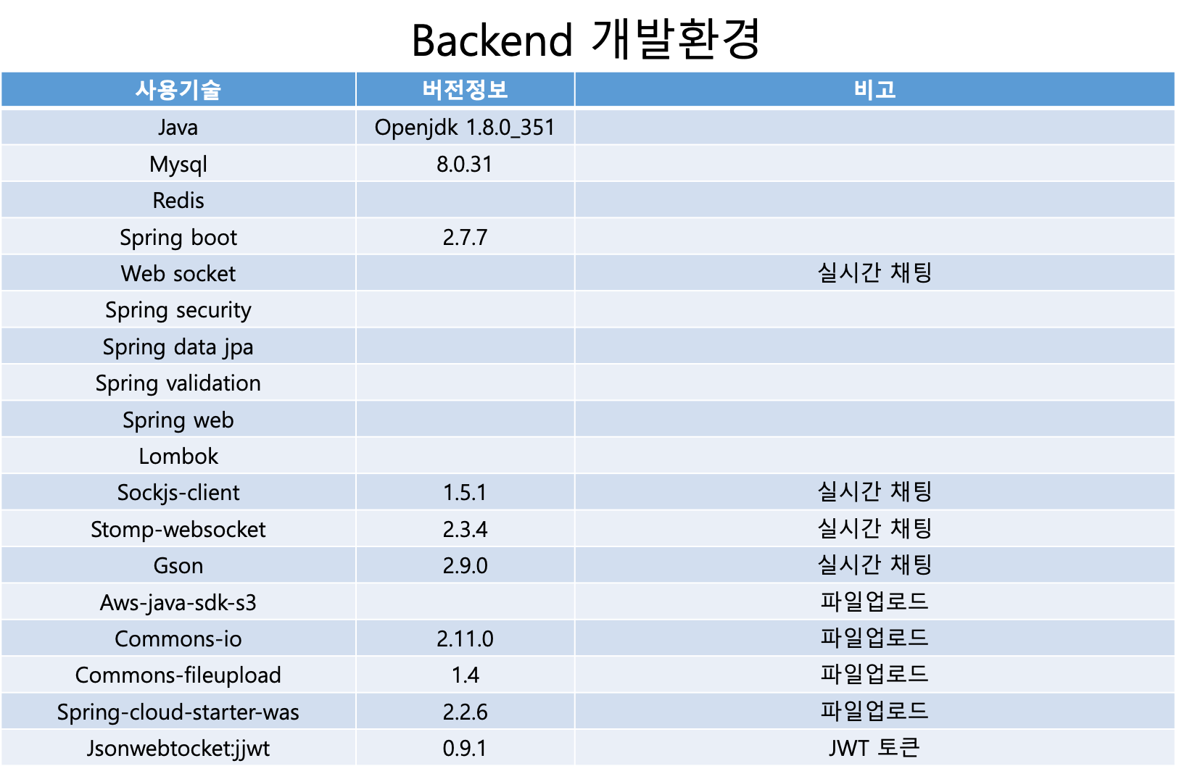

Slide 4
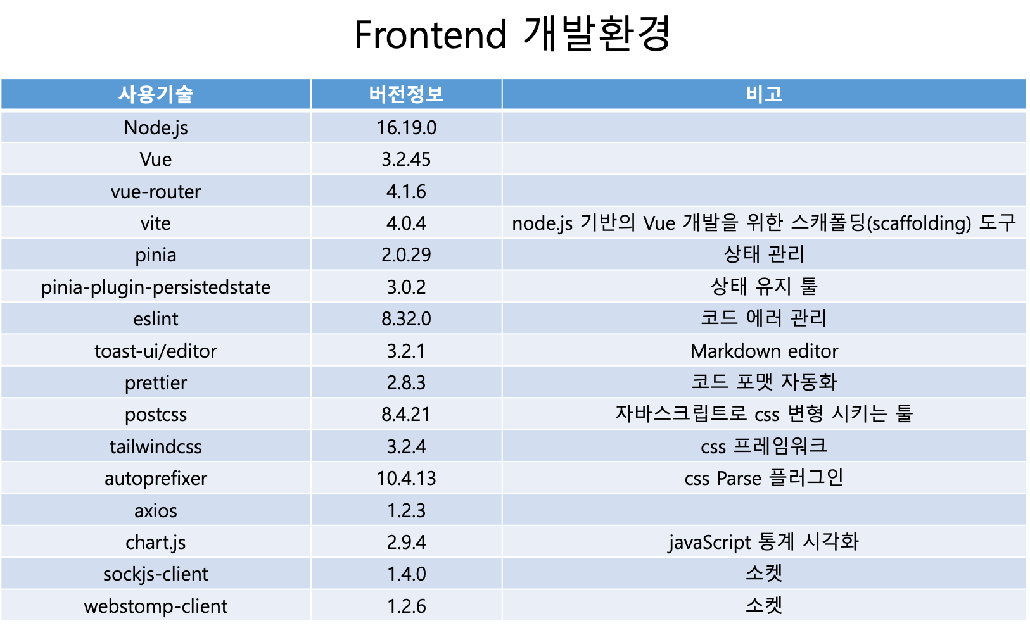

Slide 5
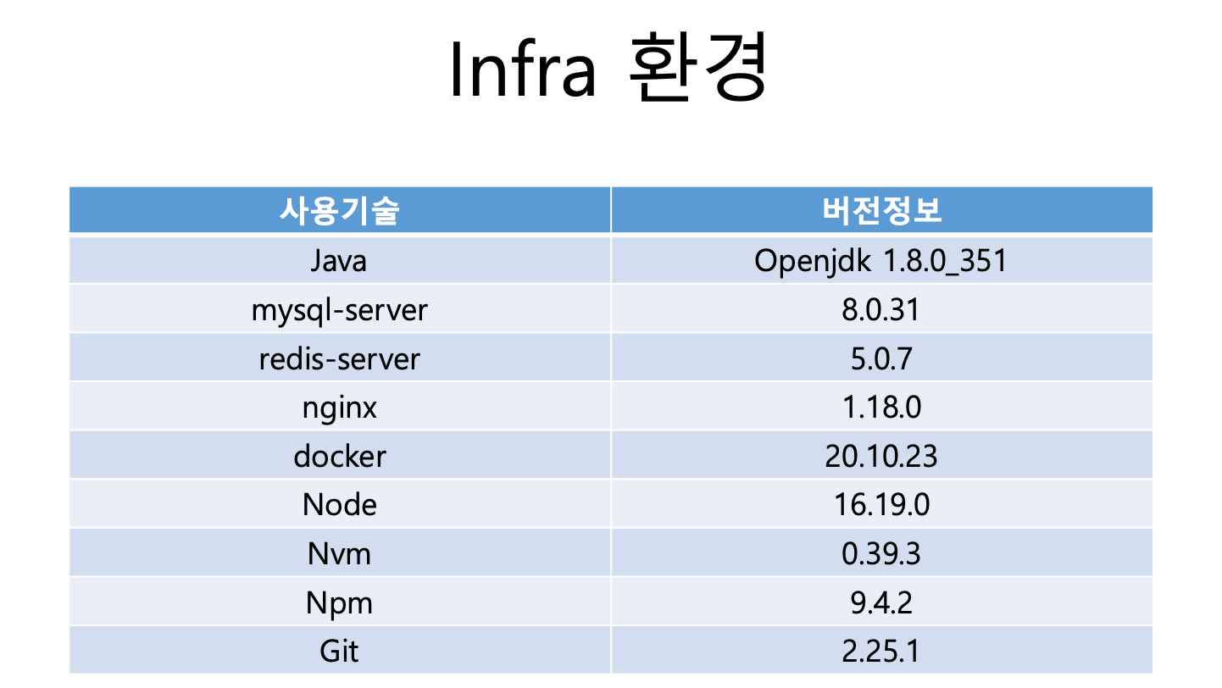

Slide 6

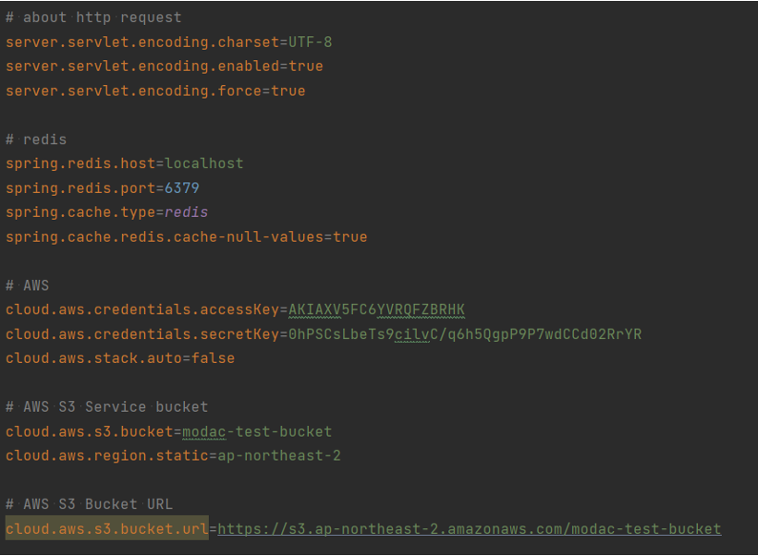
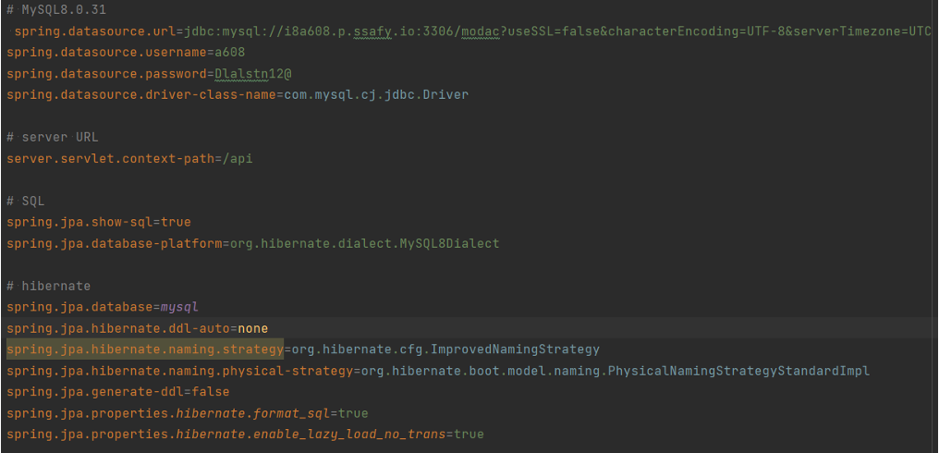

Slide 7

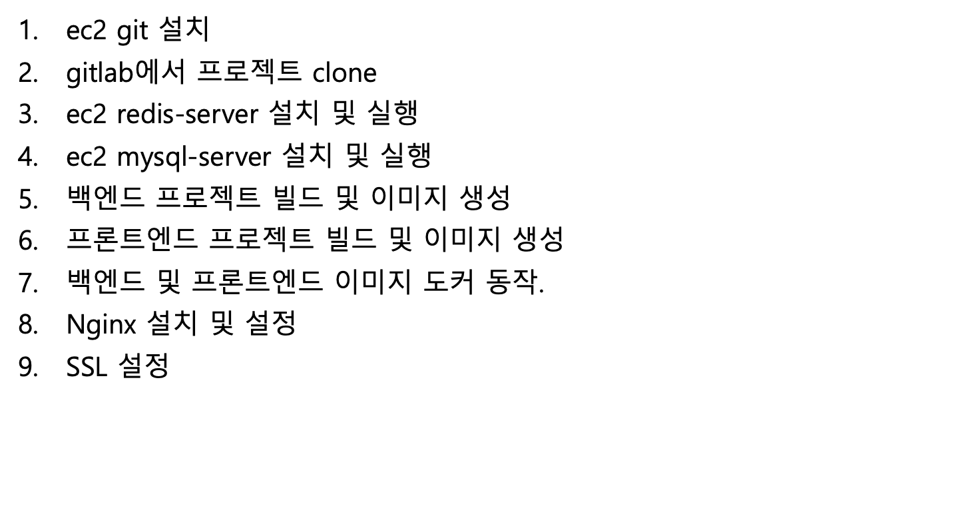

Slide 8
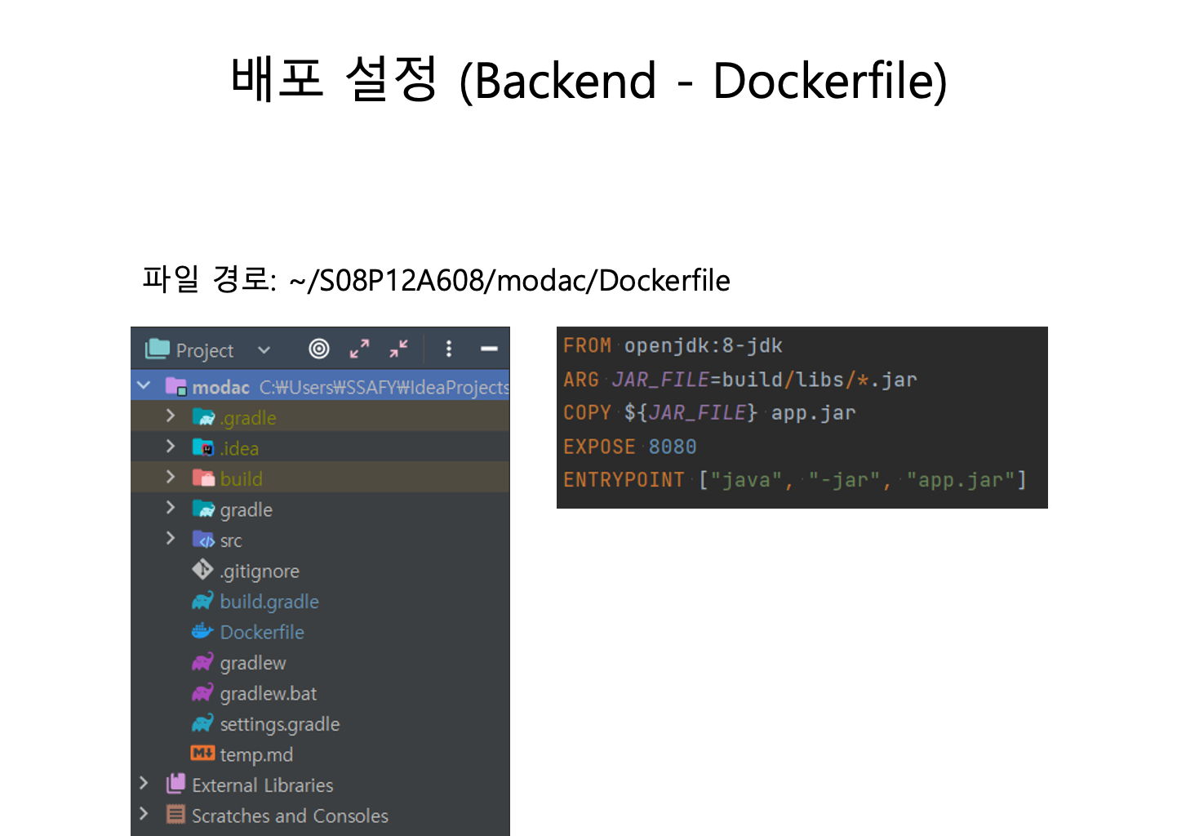

Slide 9
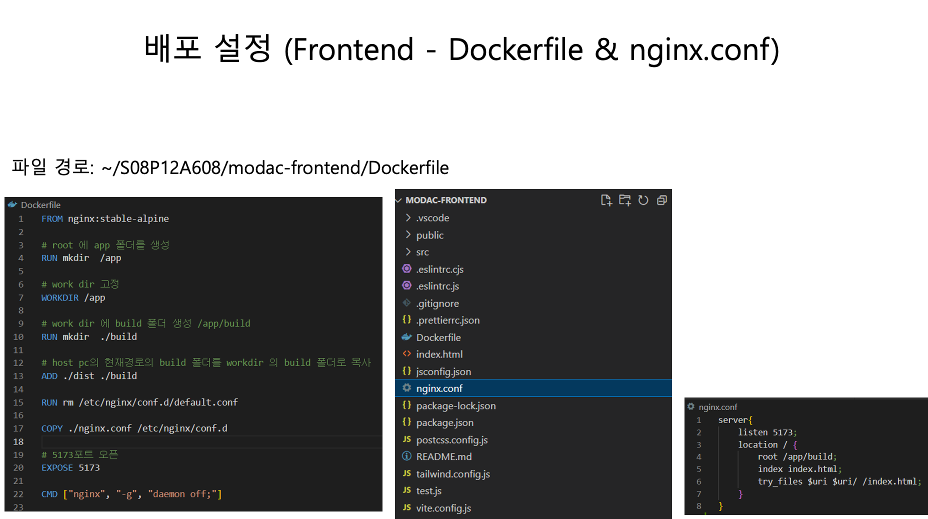

Slide 10
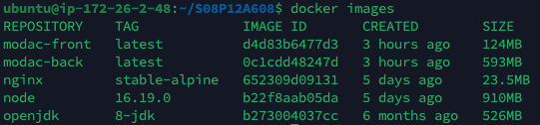
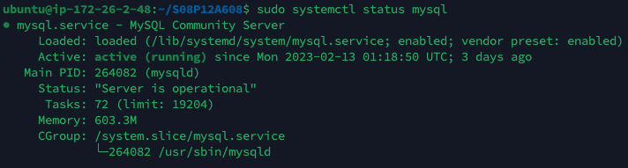
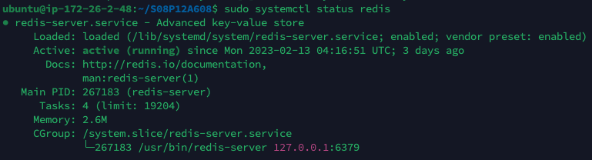
EC2 빌드 및 배포 설정 - Docker & DB Server
[docker images]
[mysql-server]
[redis-server]
[docker Container]

Slide 11
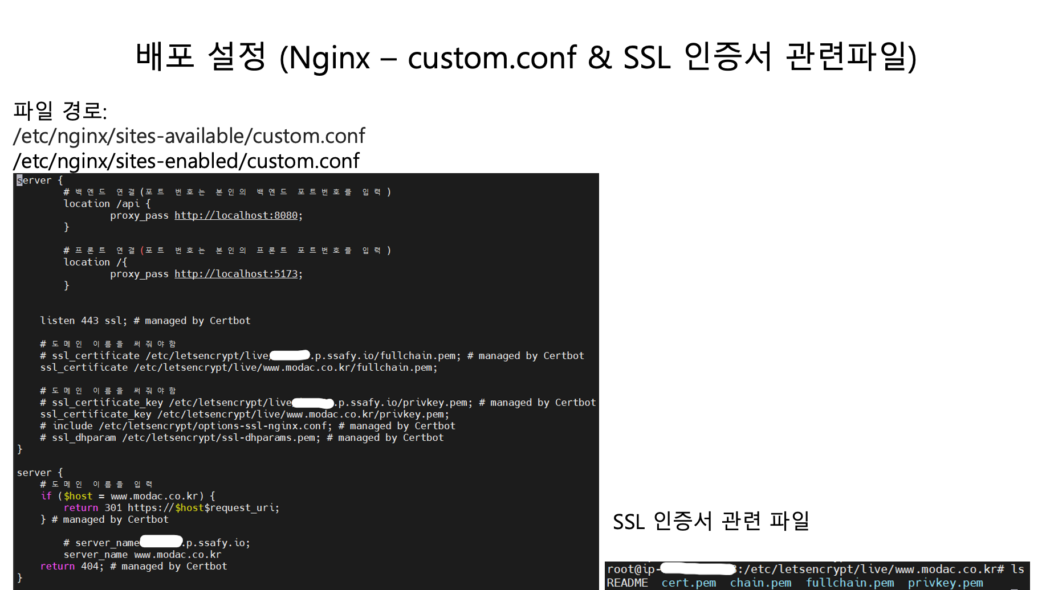

Slide 12
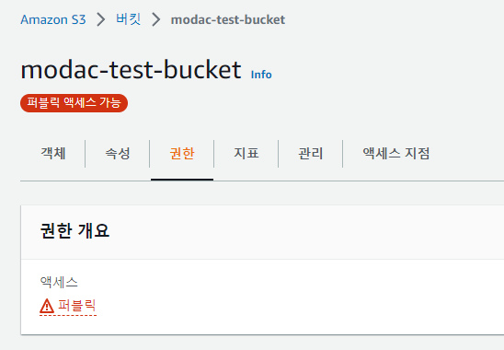
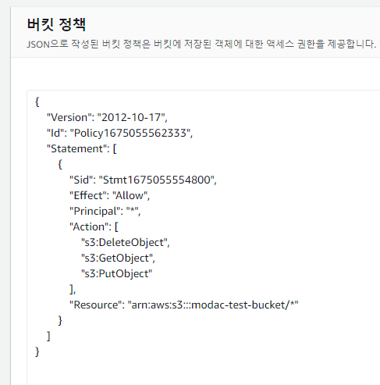
AWS S3 버킷 권한 설정

Slide 13
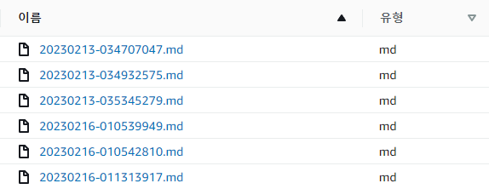
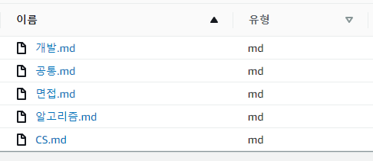
AWS S3 백업 스토리지 구조

